Slide 1
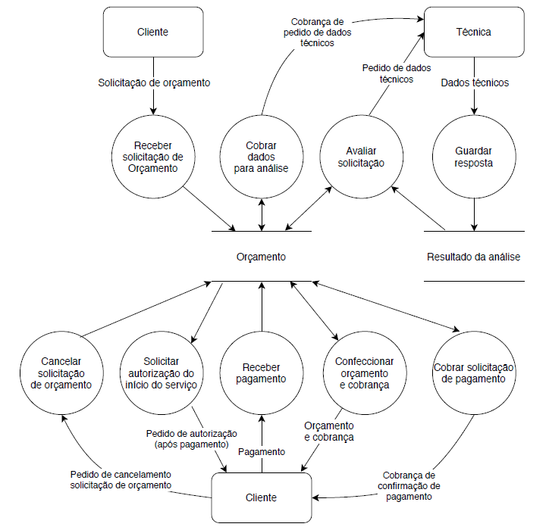
RN-02
Segurança tem grande peso na decisão de qualquer atividade, gerencial ou técnica.
RN-06
Um pedido de dados técnicos para orçamento deve ser respondido dentro de 1 dia útil.
RN-01
Termo de responsabilidades é formalizado entre as partes.
RN-07
A cobrança do comprovante de pagamento é feita caso o Cliente não a envie dentro de três dias uteis do envoi do orçamento/cobrança.

Slide 2
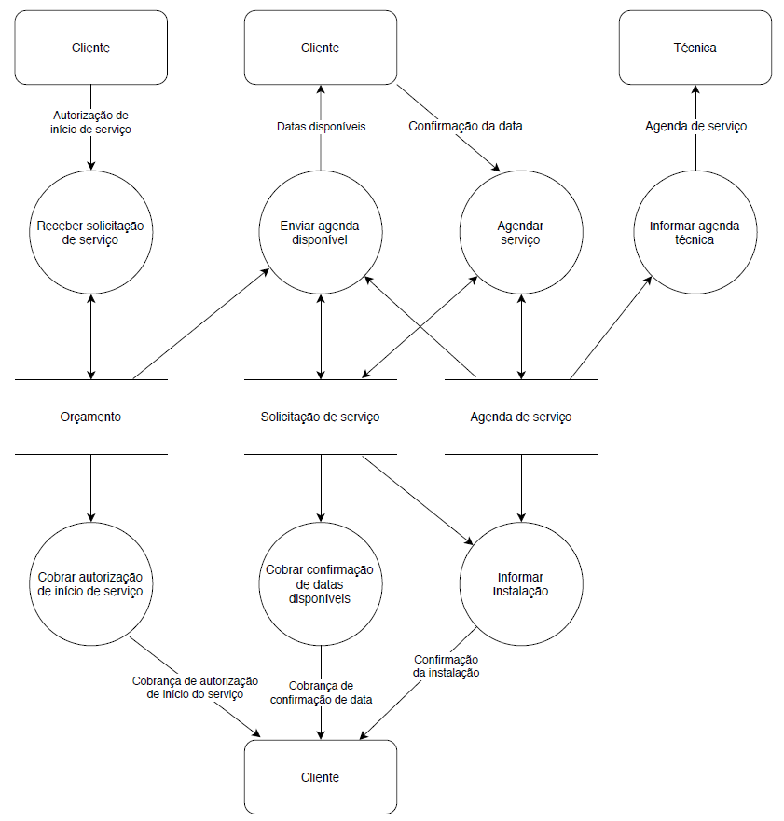
Receber autorização
de serviço
RN-09
A confirmação da data para o serviço é cobrada caso o Cliente não a envie dentro de 2 dias úteis do envoi do pedido.
RN-08
A autorização de início do serviço é cobrada caso o Cliente não a envie dentro de 2 dias úteis do envoi do pedido.

Slide 3
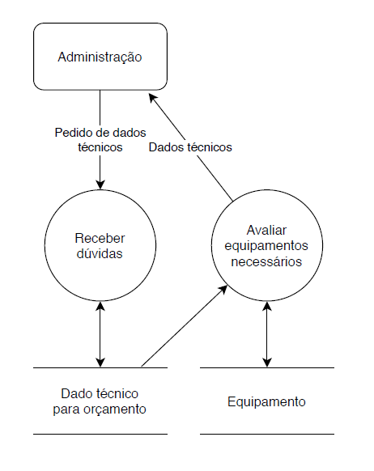
RN-06
Um pedido de dados técnicos para orçamento deve ser respondido dentro de 1 dia útil.

Slide 4
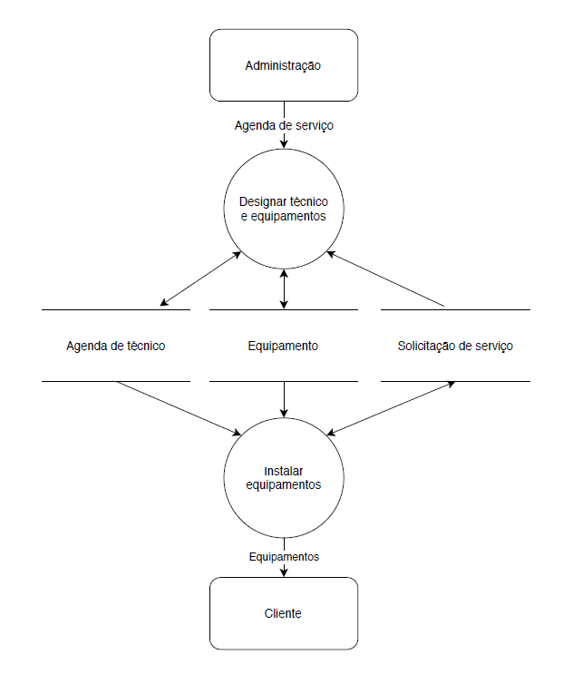
RN-10
Um técnico operacional estará vinculado a apenas um serviço por vez.
RN-02
Segurança tem grande peso na decisão de qualquer atividade, gerencial ou técnica.

Slide 5
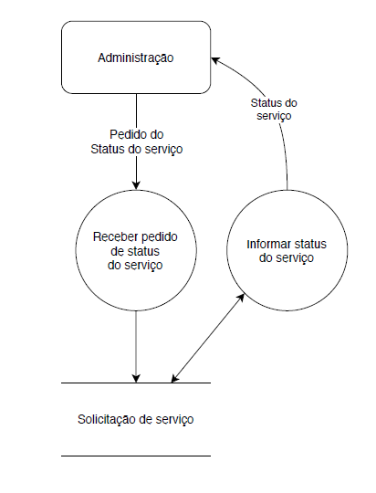
RN-06
Um pedido de dados técnicos para orçamento deve ser respondido dentro de 1 dia útil.

Slide 6
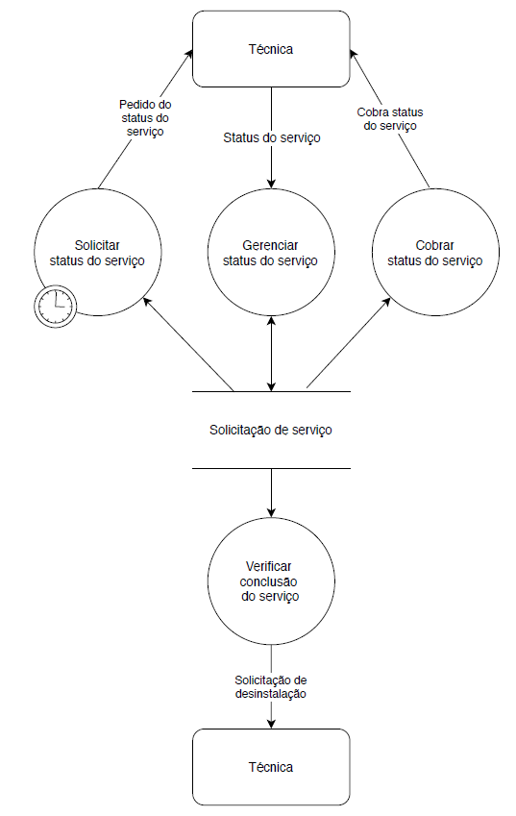
RN-06
Um pedido de dados técnicos para orçamento deve ser respondido dentro de 1 dia útil.
RN-11
Toda segunda-feira (ou primeiro dia útil da semana) a Administração executa uma solicitação do status do serviço.

Slide 7
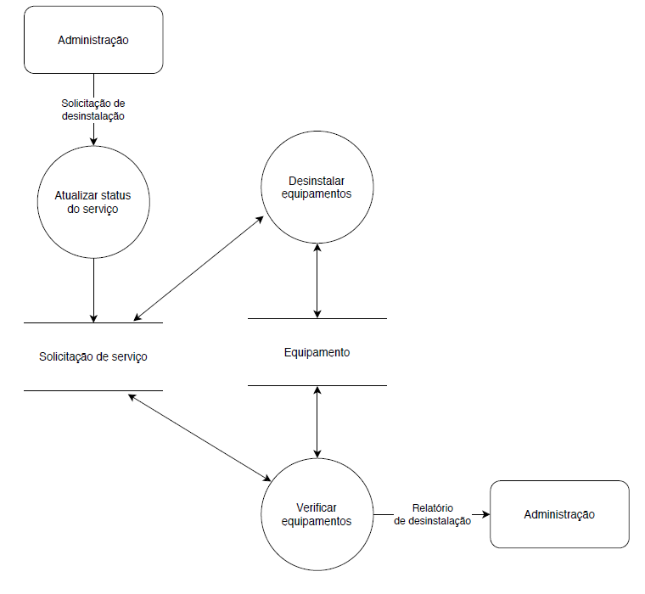
RN-02
Segurança tem grande peso na decisão de qualquer atividade, gerencial ou técnica.

Slide 8
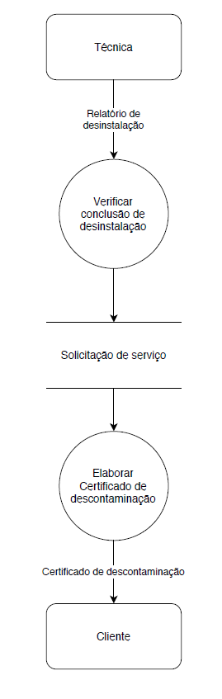
RN-02
Segurança tem grande peso na decisão de qualquer atividade, gerencial ou técnica.

Slide 9
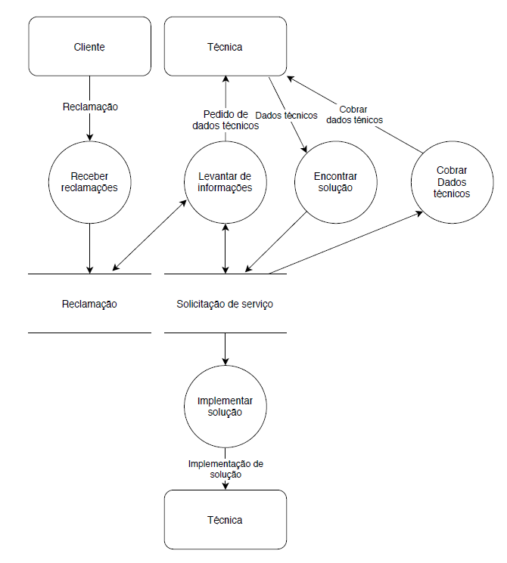
RN-05
Toda reclamação será tratada com prioridade a partir do momento da sua notificação.

Slide 10
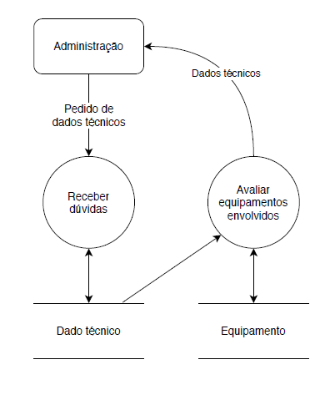
RN-06
Um pedido de dados técnicos para orçamento deve ser respondido dentro de 1 dia útil.

Slide 11
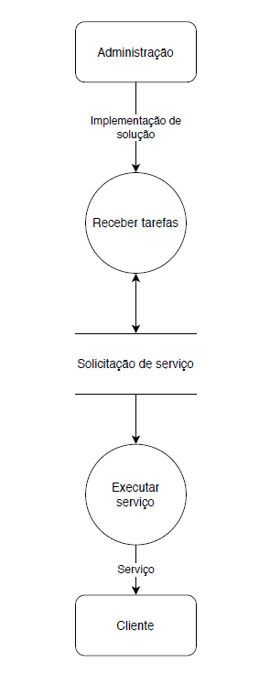
RN-02
Segurança tem grande peso na decisão de qualquer atividade, gerencial ou técnica.

